Slide 1
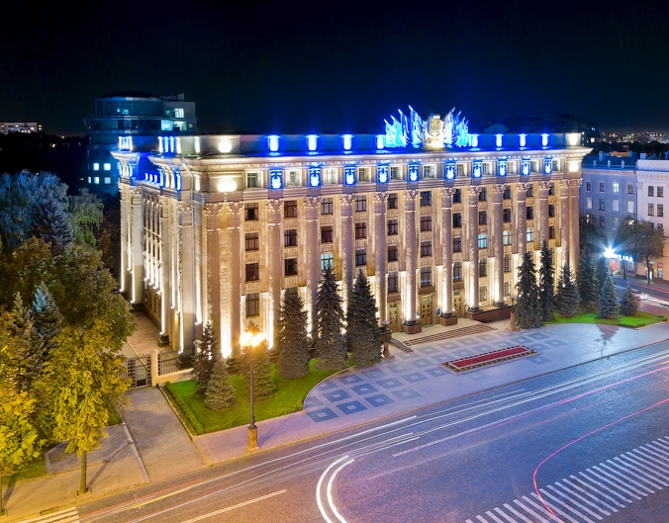

Slide 2
Радіаційні вимірювання

Slide 3
Задачі радіаційних вимірювань
індикація іонізувальних випромінень
ідентифікація типу випромінення і визначення його енергії
вимірювання величини, інтенсивності та розподілу у просторі та/або часі дози опромінення
вимірювання кількості радіонукліда (активності) та його розподілу у просторі та/або часі
Notes:
Задачі радіаційних вимірювань

Slide 4
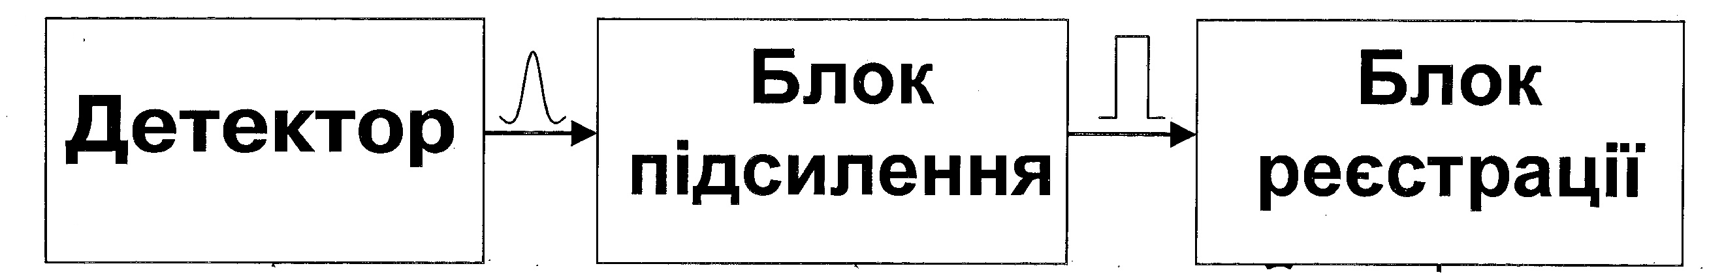
Принципова схема індикатора радіації

Slide 5
Дозиметрія

Slide 6
Дозиметрія ― галузь ядерної фізики
з проблем визначення величини, інтенсивності
та розподілу у просторі та/або часі
дози опромінення
Доза опромінення ― величина енергії,
передана струменем випромінення
певній одиниці маси речовини
Потужність дози ― доза за одиницю часу

Slide 7
Пряме визначення поглинутої енергії випромінення живою тканиною
є нерозв’язною задачею

Slide 8
Дозиметричне модельне середовище ― фізичне чи хімічне середовище, в якому можна здійснити прямі вимірювання поглинутої енергії випромінення за певними
фізичними чи хімічними ефектами
(іонізація, сцинтиляція, почорніння фотоплівки, теплоутворення, хімічні реакції тощо))

Slide 9
Дозиметричні модельні середовища
        тверді тіла
        гази
        рідини

Slide 10
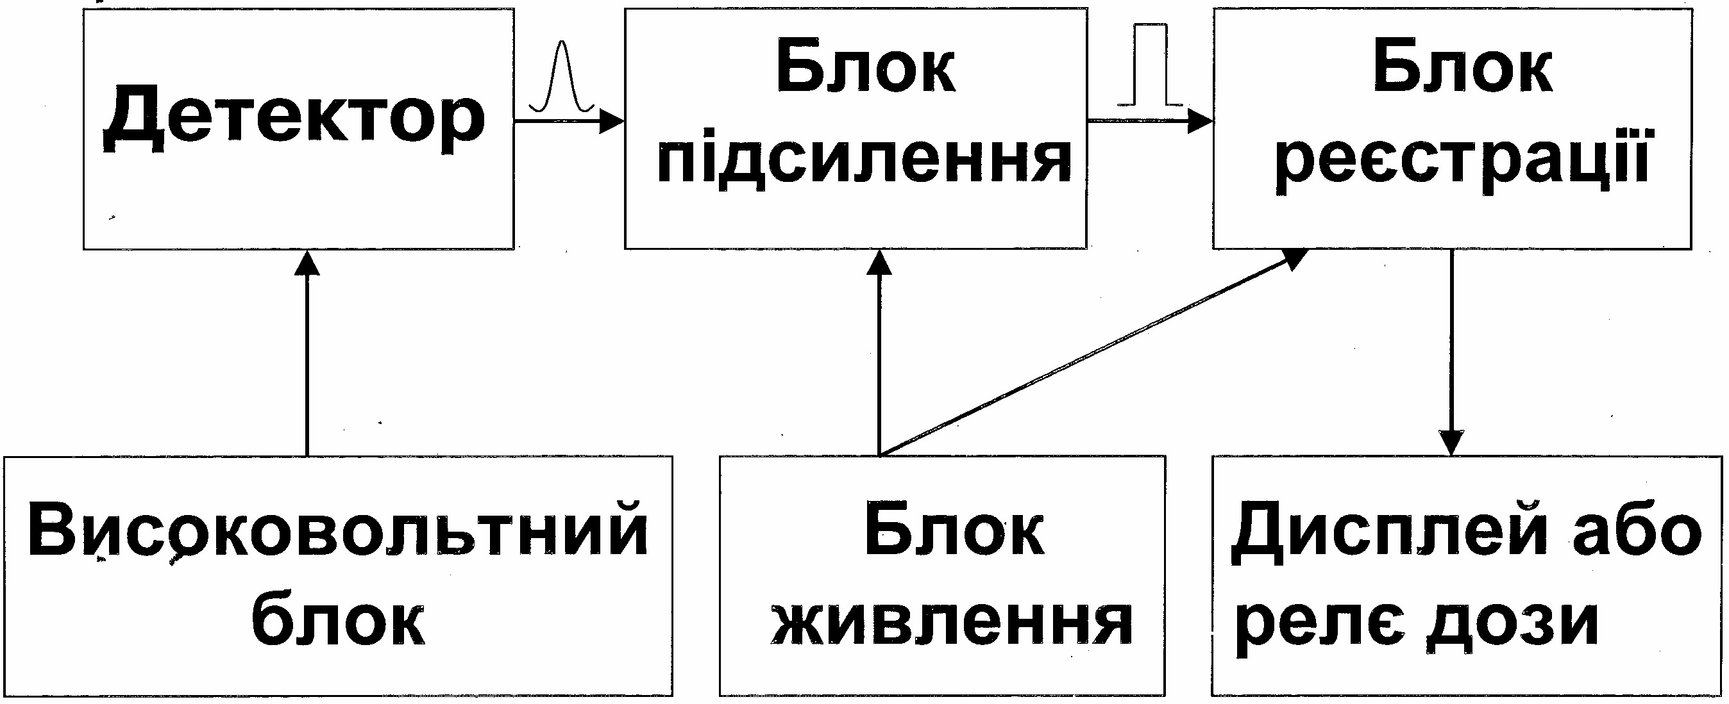
Принципова схема дозиметра

Slide 11
Типи дозиметричних детекторів
газові
твердотільні
рідинні
іонізаційні
напівпровідникові
сцинтиляційні
плівкові
теплові
хімічні
термолюмінесцентні

Slide 12
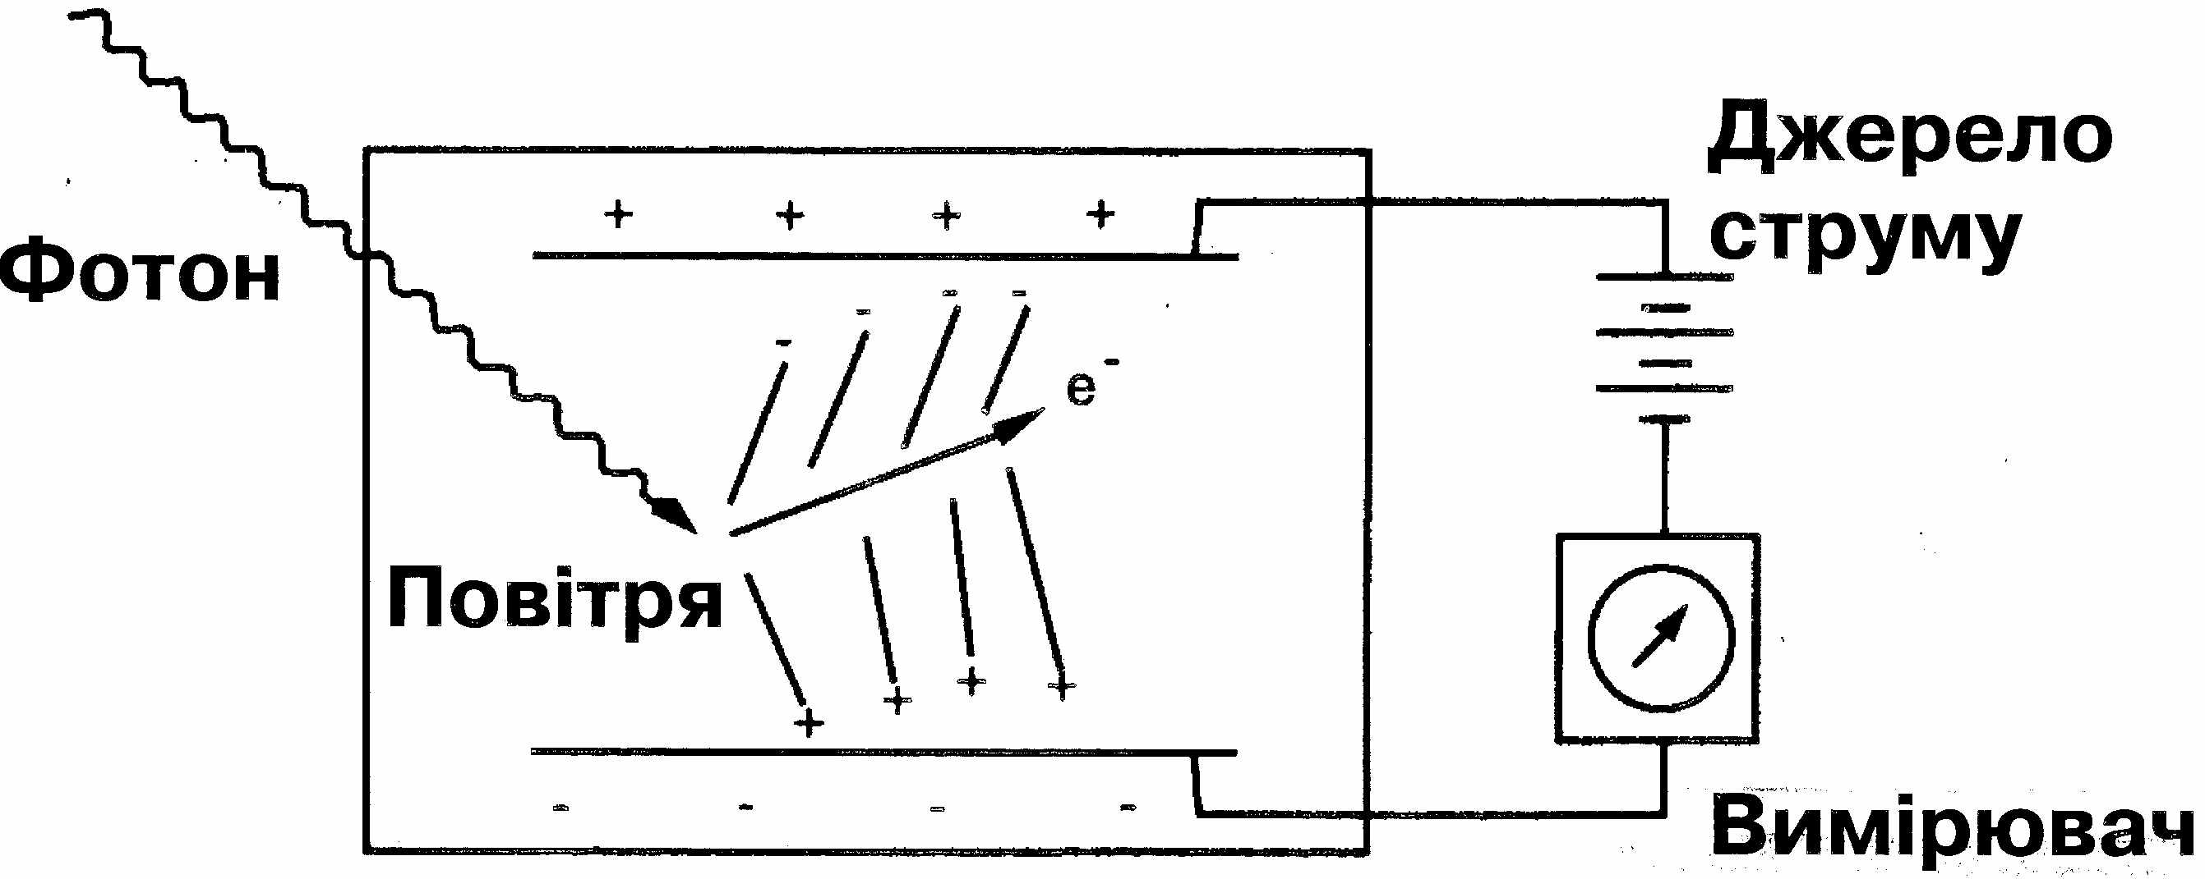
Принцип дії іонізаційного детектора

Slide 13
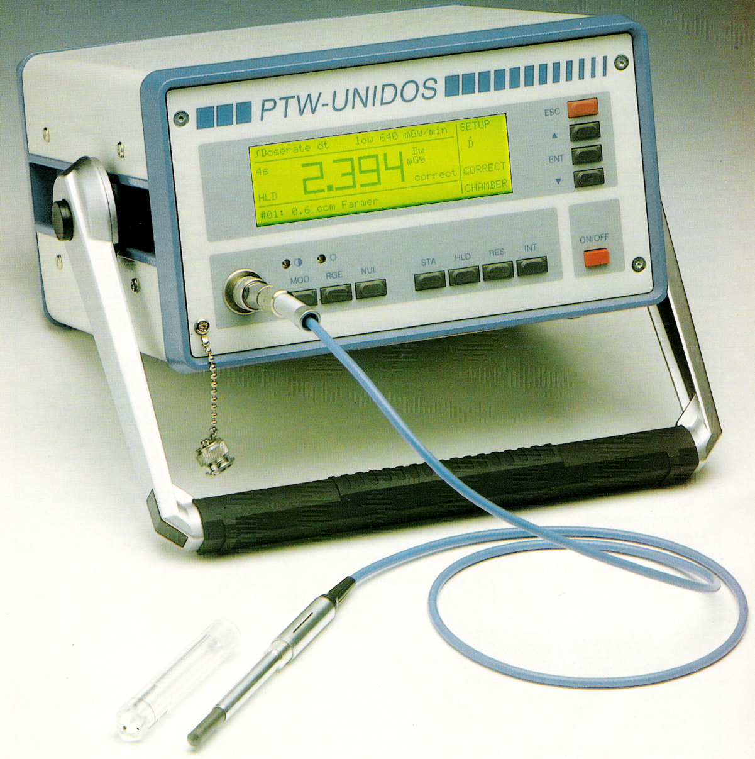
Іонізаційний дозиметр

Slide 14
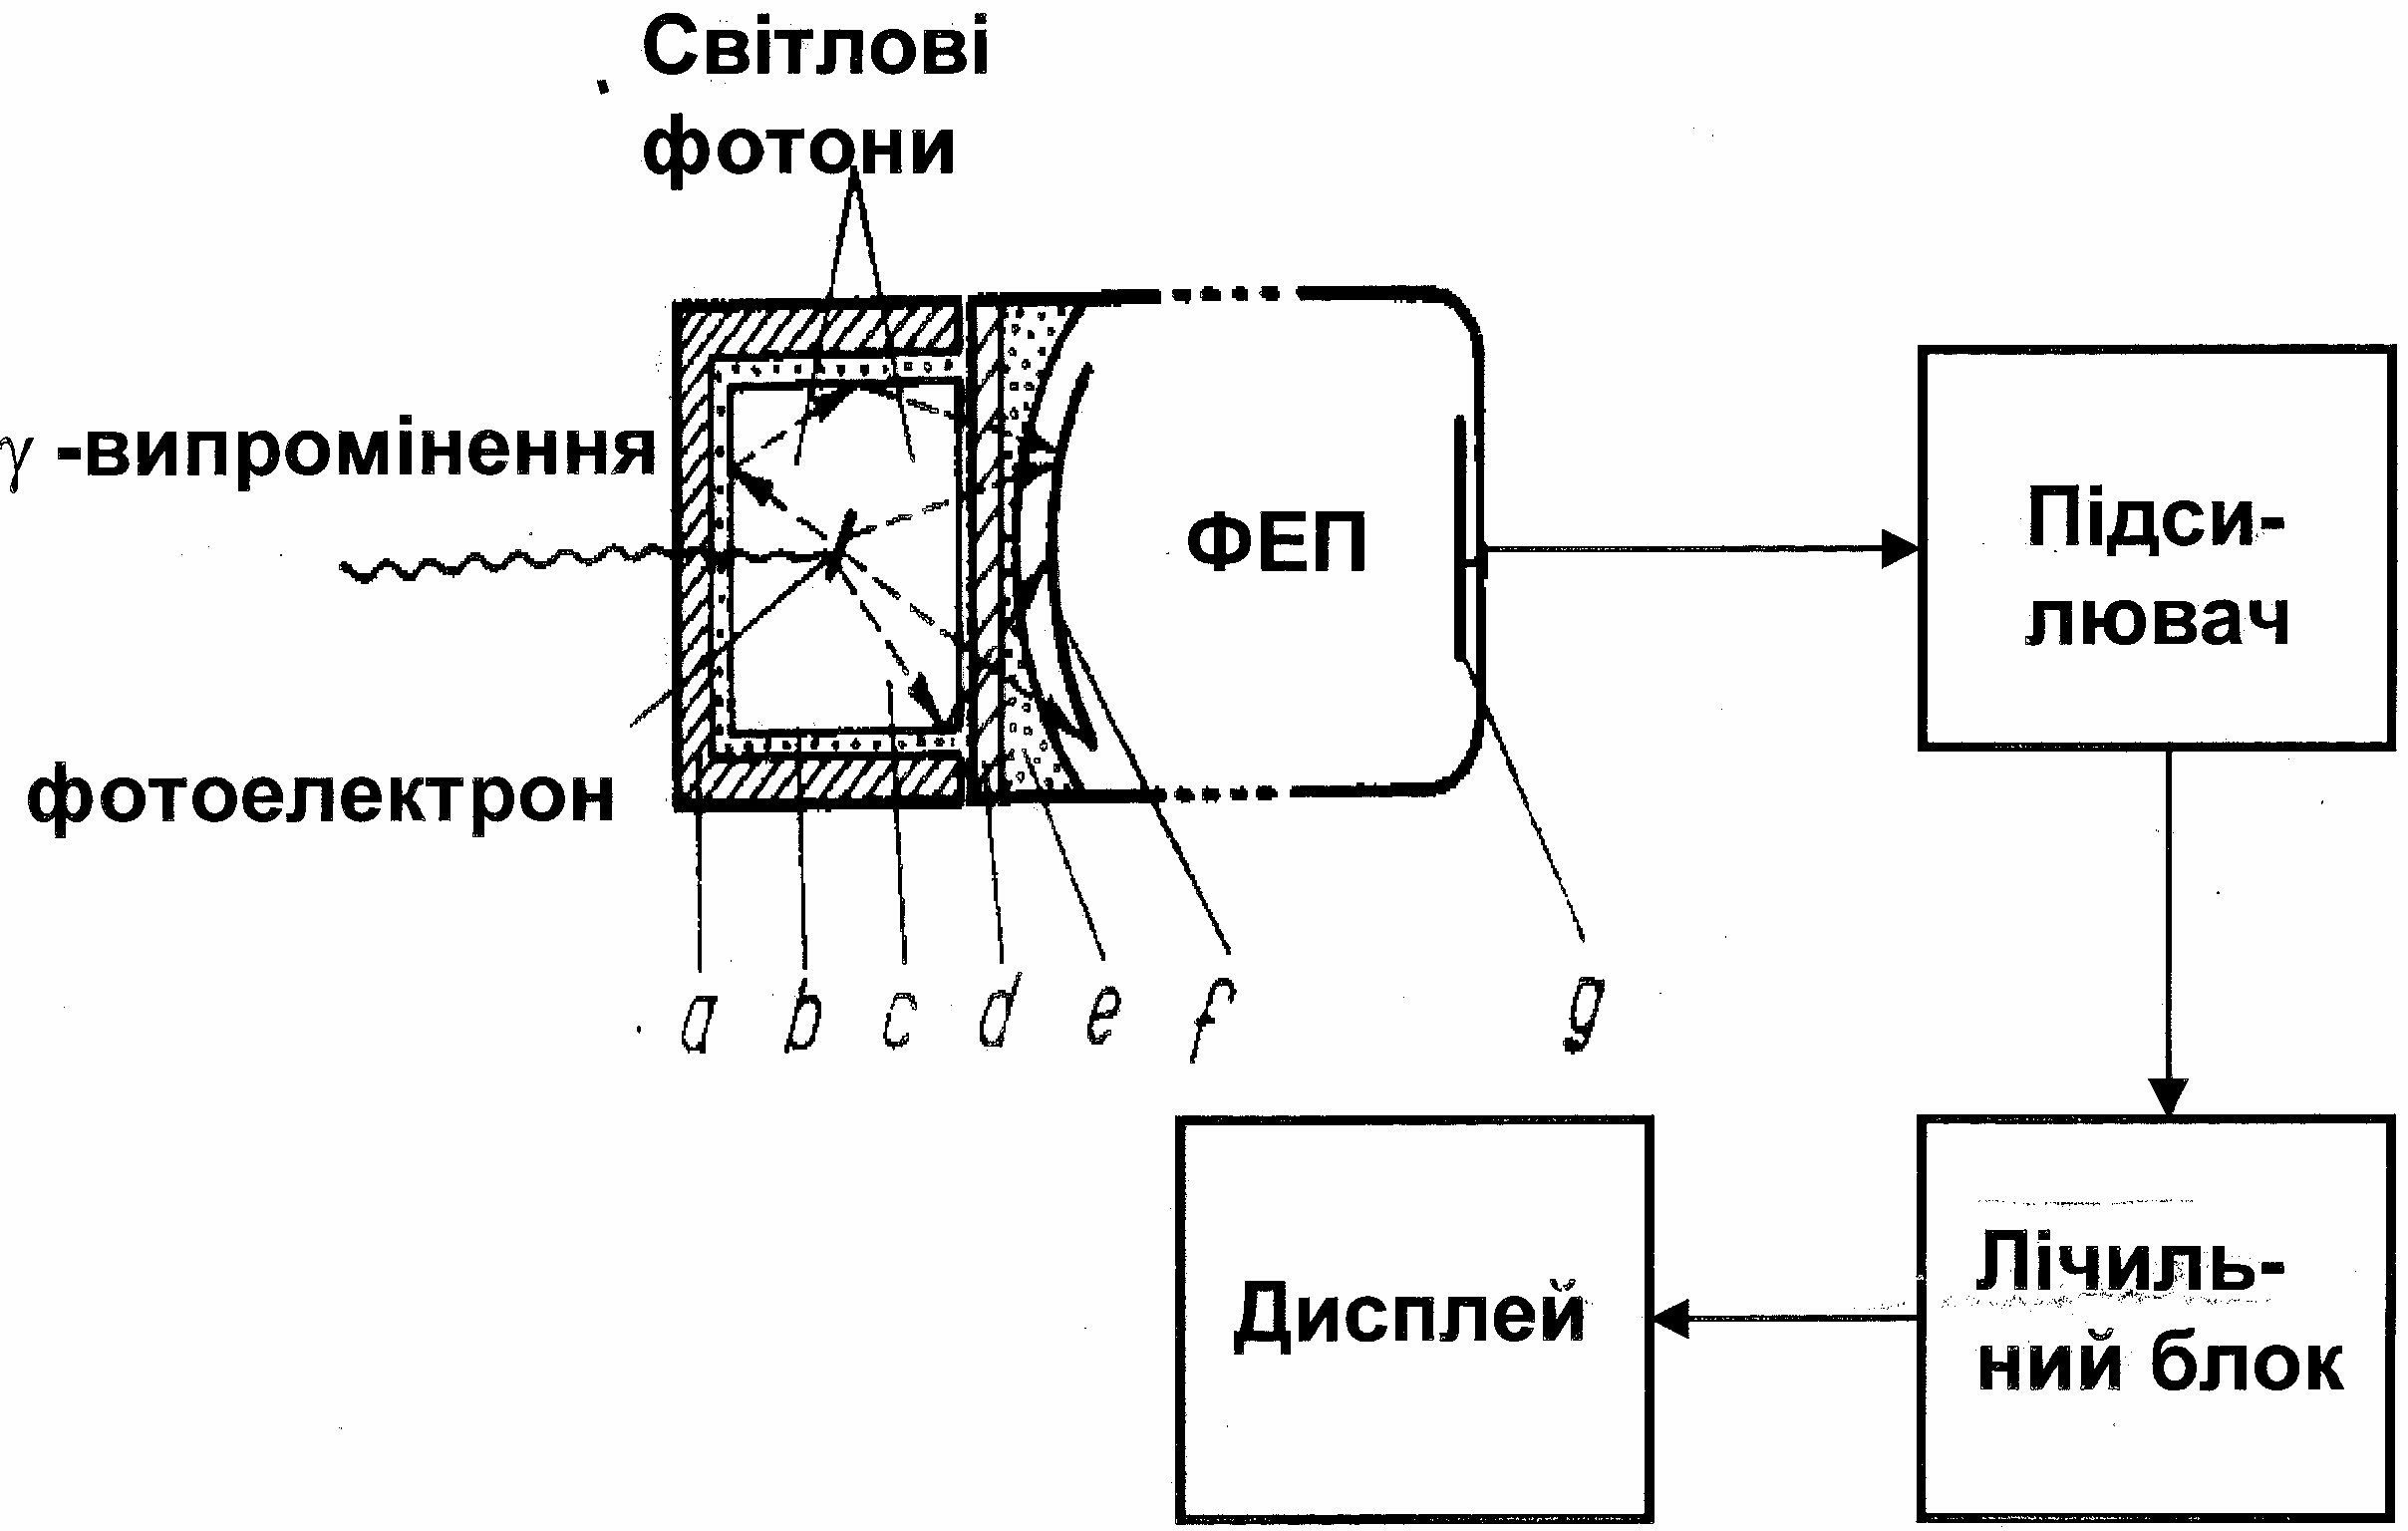
Принцип дії сцинтиляційного детектора

Slide 15
Близькою за принципом до сцинтиляційної дозиметрії є термолюмінесцентна (ТЛД), відкрита і розроблена протягом 1970 р.
Метод нині широко застосовується для оцінки опромінення персоналу, калібрування радіаційного виходу терапевтичних джерел, розподілу опромінення тіла тощо.
Детектором для цієї дозиметрії слугує маленька таблетка чи порошок в капсулі з LiF або з іншого матеріалу (AlO₂, CaF₂, CaSO₄ та інші)

Slide 16
Доза фотонного опромінення,
виміряна в повітрі (іонізаційної камери), називається експозиційною дозою (E)
Одиниці експозиційної дози
  рентген (Р), roentgen (R)
  кулон/кг (К/кг), coulomb/kg (C/kg)
  джоуль/кг (Дж/кг), joule/kg (J/kg)
1928 р: одиниця дози рентген (Стокгольм, 2-й з’їзд ICRU)
Експозиційна доза єдина, що вимірюється безпосередньо
Notes:
1928 г: единица дозы рентген (Стокгольм,
2-й съезд ICRU)

Slide 17
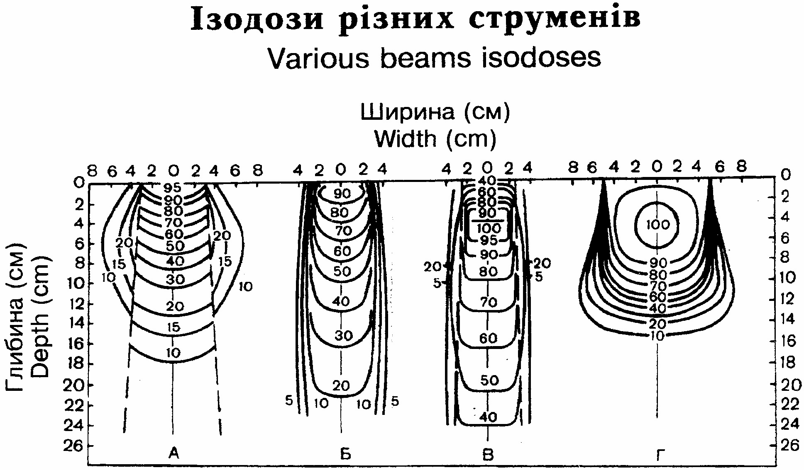
Ізодозні розподіли
для струменів випромінень різної енергії
Notes:
Відносні глибинні дози та ізодози для струменів випромінень різних енергій

Slide 18
Відносна глибинна доза
D% = (D_{d}/D_{m}) × 100
D_{d} ― доза на глибині d
D_{m} ― доза в точці максимума
Notes:
Dm ― доза в точці максимума

Slide 19
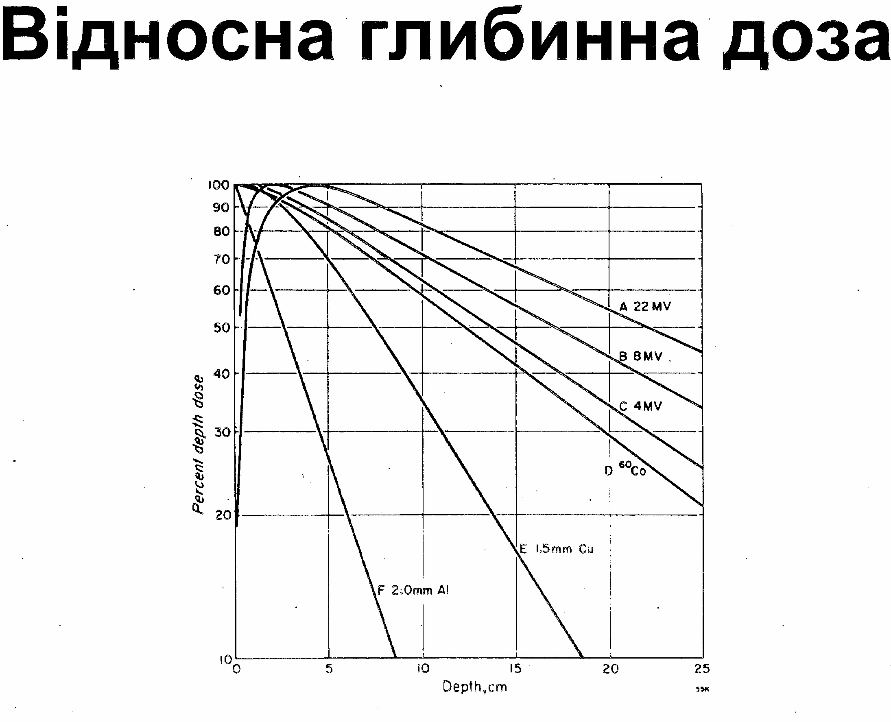

Slide 20
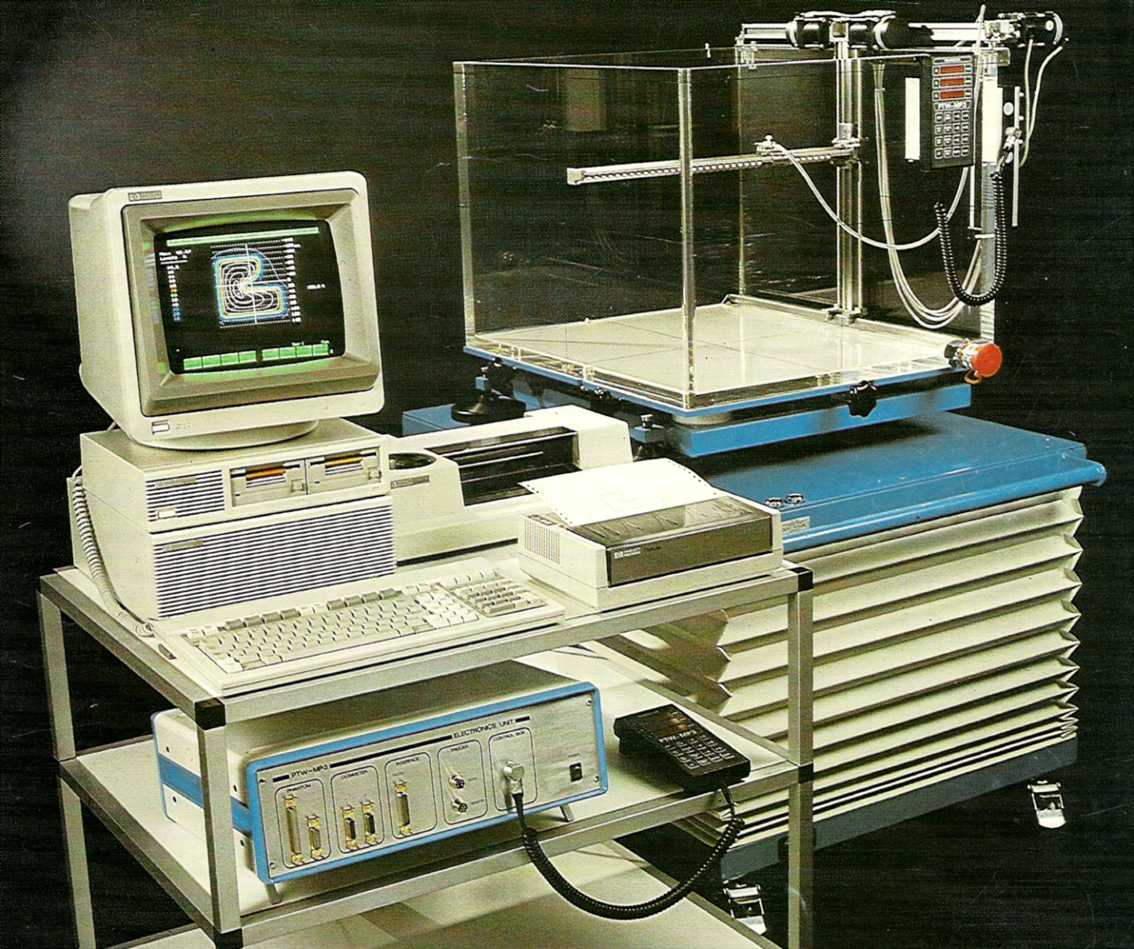
Автоматизований комплекс для вимірювання розподілу доз у воді (фантом)
Водний дозиметричний фантом
Notes:
Автоматизований комплекс для вимірювання розподілу доз у водному фантомі

Slide 21
Абсорбована (поглинута) доза (D)
― кількість енергії випромінення,
поглинута в певній одиниці маси
будь-якої опроміненої речовини:
D = E × f
E ― експозиційна доза,
f ― фактор поглинання
Одиниці поглинутої дози
рад (rad), грей (Гр) (gray (Gy))
1 Гр = 100 рад
Notes:
Абсорбована (поглинута) доза ― це кількість енергії випромінення, поглинутої в одиниці маси матеріалу

Slide 22
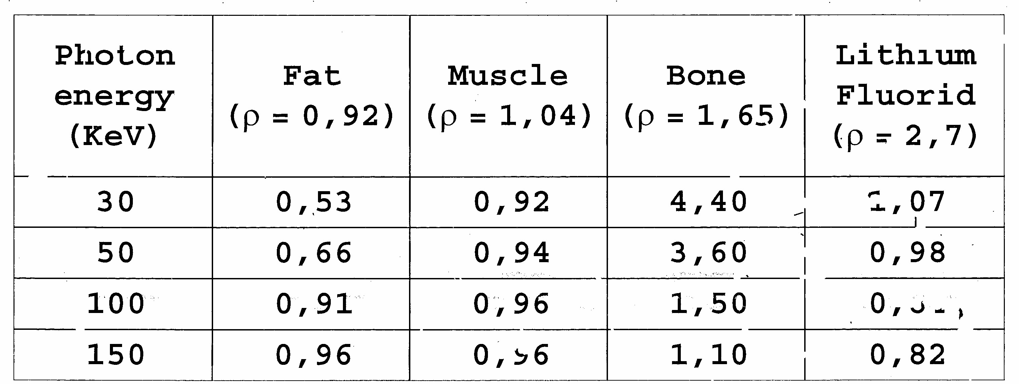
Значення f-фактора
для різних матеріалів

Slide 23
Поглинання різного ступеня
м’якого ікс-проміння
речовинами різної щільності
лежить в основі рентгенодіагностики
Notes:
Явище різного поглинання м’якого ікс-проміння лежить в основі рентгенодіагностики

Slide 24
Еквівалентна доза (H)
H = D×Q
D ― доза поглинута,
QF ― фактор якості проміння
Одиниці еквівалентної дози
бер (rem), зіверт (Зв) (sievert (Sv))
Notes:
D

Slide 25
Фактор якості випромінення QF–
характеристика його відносної біологічної ефективності, залежної від просторового розподілу переданої енергії, коли інші фізичні фактори залишаються сталими
Еквівалентна доза певною мірою є абстракцією, призначеною кількісно порівняти уражаючу дію
випромінення різного типу
Notes:
Фактор якості випромінення – це характеристика його біологічної ефективності, залежної від просторового розподілу переданої енергії, коли інші фізичні фактори залишаються сталими

Slide 26
Ефективна доза E –
сума здобутків еквівалентних доз H_{T}
на відповідні зважувальні фактори W_{T}
в окремих органах і тканинах
E = Σ (W_{T} × H_{T})
Одиниця ефективної дози
зіверт ((Зв), sievert (Sv))
Notes:
Ефективна доза – сума здобутків еквівалентних доз (H_{T)}
)

Slide 27
Органний чи тканинний зважувальний фактор W_{T} (коефіцієнт радіаційного ризику) встановлює відношення ризику ефекту від опромінення даного органу чи тканини до загального ризику при нерівномірному опроміненні тіла. Значення W_{T} для тканин і органів визначено з експериментів та теоретичних міркувань

Slide 28
Таблиця тканинних зважувальних факторів (коефіцієнтів радіаційного ризику)

Slide 29
Ефективна доза –
це абстракція, але її практична привабливість полягає у можливості визначити ймовірний сумарний ризик від опромінення
різних ділянок тіла в різних поглинутих дозах
і в періоди часу, навіть значно віддалених
один від одного
Notes:
D

Slide 30
Колективна ефективна доза
― це сума ефективнихних доз (H_{t}),
одержаних окремими опроміненими особами популяції
E_{p} = ΣH_{t}
Одиниця колективної ефективної дози
зіверт-людина (Зв-люд), sievert-man (Sv-m)

Slide 31
Отже, і маємо такі міри радіаційного опромінення:
• експозиційна доза (exposure),
• поглинута (абсорбована) доза (absorbed dose),
• еквівалентна доза (dose equivalent),
• ефективна доза (effective dose),
• колективна ефективна доза (collective effective dose)
Notes:
Експозиційна доза єдина, що вимірюється безпосередньо

Slide 32
Для визначення величини доз вживають такі одиниці:
• для експозиційної дози: кулон на кілограм (К/кг) [coulomb per kiligram (C/rg)]
і рентген (Р) [roentgen (R)]
• для поглинутої дози: рад [rad] і грей (Гр) [gray (Gy)]
• для еквівалентної і ефективної доз: зіверт (Зв) [sievert (Sv)]
• для колективної дози: зіверт-людина (Зв-люд) [sievert-man (Sv-man)]
Notes:
Експозиційна доза єдина, що вимірюється безпосередньо

Slide 33
Радіометрія

Slide 34
За міру кількості радіонукліда
прийнято величину, яка називається активність (не плутати з «радіоактивність»!)
Активність – число розпадів ядер
(в даному зразку) за одиницю часу

Slide 35
Одиниці активності:
беккерель (Бк) [Becquerel (Bq)]
кюрі (Кi) [Curie (Ci)]
Беккерель – кількість радіонукліда,
в якій розпадається 1 ядро за сек (1 розп/с)
Кюрі – кількість радіонукліда,
в якій розпадається 3,7×10¹⁰ ядер за сек (3,7×10¹⁰ розп/с)

Slide 36
У медичній практиці користуються похідними одиницями:
кБк = 10³ Бк;
МБк = 10⁶ Бк;
мКі = 10⁻³ Кі;
мкКі = 10⁻⁶ Кі
Notes:
експозиційна

Slide 37
Для визначення кількості радіонукліда застосовують прилади,
які ма­ють узагальнену назву — радіометр
Принципова схема сцинтиляційного радіометра
Notes:
Кулон на кілограм (К/кг)

Slide 38
На практиці всі діагностичні задачі ядерної медицини
і радіаційної гігієни розв’язуються за допомогою вимірювання відносної активності радіонукліда,
під якою розуміють відношення числа імпульсів, зареєстрованих за однаковий час в різних частинах простору (зокрема в різних пробах біологічних середовищ чи над різними ділянками тіла)
чи у різні моменти часу над тою ж самою анатомічною ділянкою (органом).

Slide 39
Також наявність забруднення радіонуклідами середовища (різних предметів, поверхонь, устаткування) і його відносний ступінь орієнтовно можна оцінювати кількістю зареєстрованих радіометром імпульсів
за одиницю часу або ж у певний проміжок часу

Slide 40
Гамма-камера

Slide 41
Статична гамма-сцинтиграфія

Slide 42
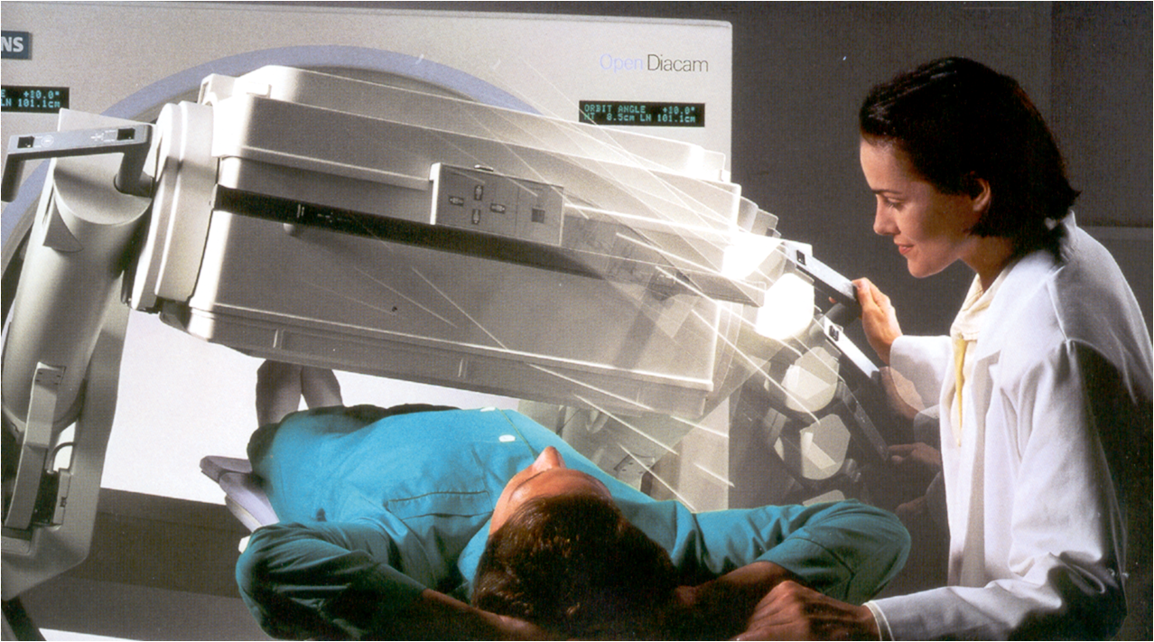
Сцинтиграфія на гамма-камері
Notes:
Сцинтиграфія на гамма-камері

Slide 43
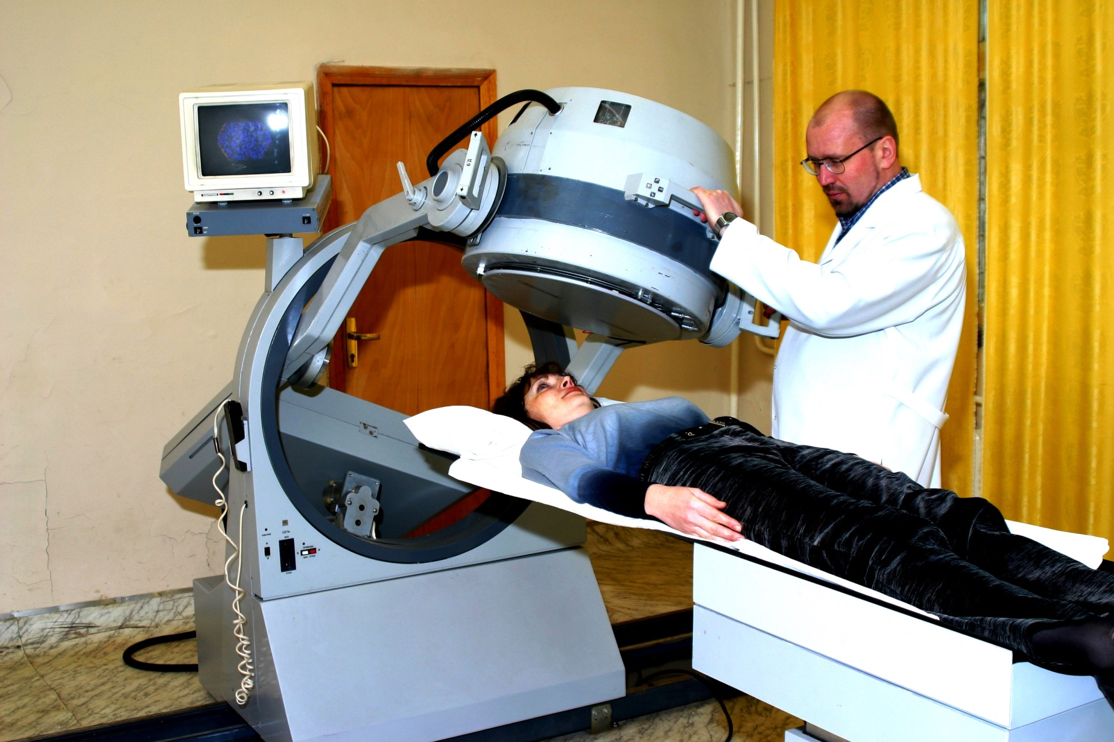
Сцинтиграфія на гамма-камері
Notes:
Сцинтиграфія на гамма-камері

Slide 44
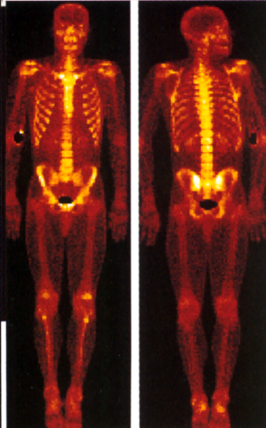

Slide 46
Однофотонна емісійна комп’ютерна томографія (ОФЕКТ)

Slide 49
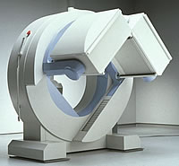
Позитронно-емісійна томографія (ПЕТ)

Slide 50
Позитронно-емісійна томографія (ПЕТ)
(Детектор)
(РФП)
~1-3mm
511 keV
β+
β−
511 keV
¹⁸F
¹¹C
¹³N
¹⁵O
(Детектор)

Slide 51
Зображувані сутності
Перфузія
Метаболізм
Проліферація клітин
Апоптоз
Оксигенація / гіпоксія
Ангіогенез
Рецепторний статус
Зв’язування антитіл
Генна візуалізація
Транспорт амінокислот
Синтез білків
Мінеральний баланс кісток Фармакокінетика in vivo
Експресія
антигена
Рецептори і транспортери
Активність ферментів
Мембранні канали

Slide 52
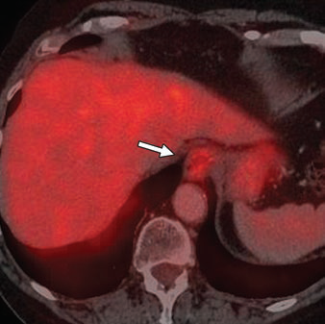
59-річн. ж. Дз. Рефлюкс-езофагіт (стрілка)

Slide 53
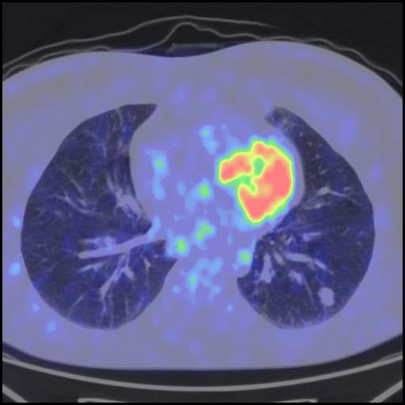
Онкологія

Slide 54
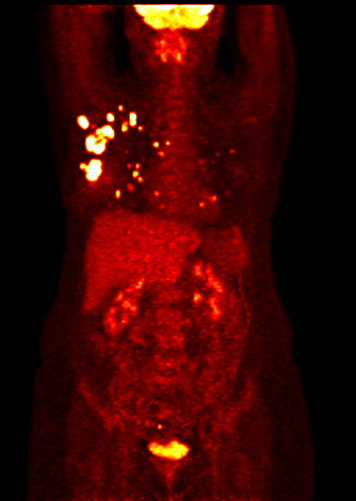
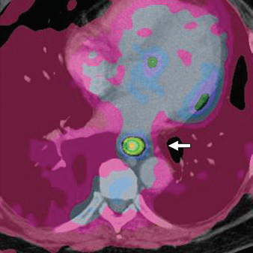
Онкологія
71-річн. Чол. Дз. T1 аденокарцінома стравоходу (стрілка)
Мета в легеню

Slide 55
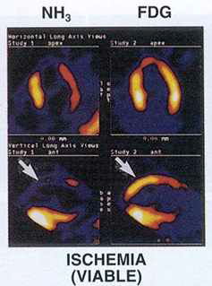

Slide 56


Slide 57

ДЯКУЮ ЗА УВАГУ!

